Slide 1

Подорожуємо Україною.
Місто Дніпро

Slide 2
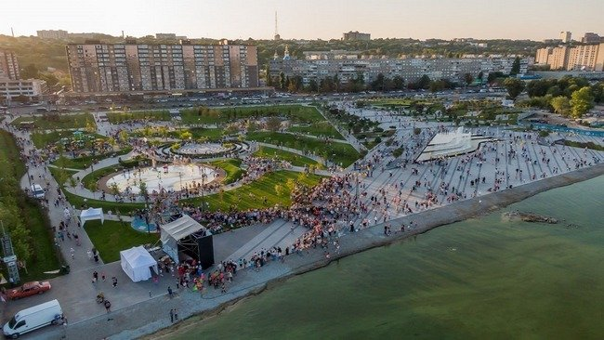
Прогулянка, що залишить слід у вашому серці по житловому масиву ‘’Перемога’’

Slide 3
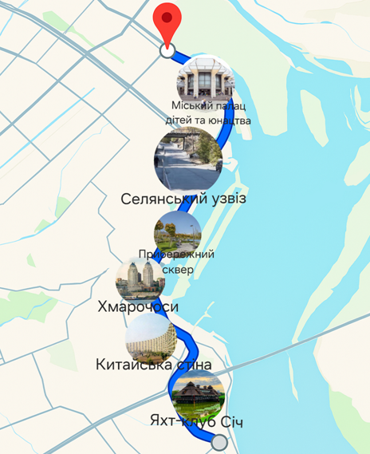
Схема туристичного маршруту

Slide 4
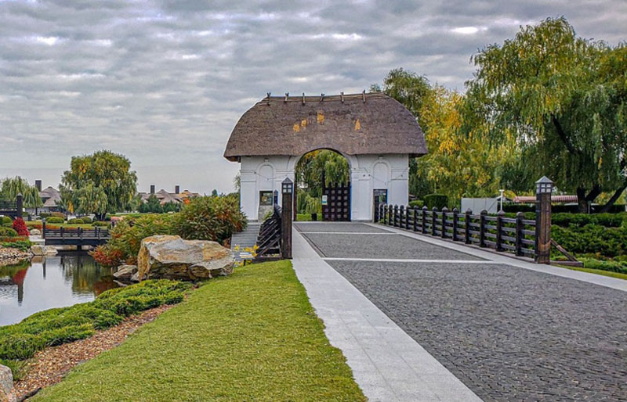
Зупинка №1
‘’Яхт-клуб Січ’’
У самому серці Дніпра, де міська метушня поступається місцем спокою та гармонії, розкинувся яхт-клуб «Січ» – справжня перлина для тих, хто шукає незабутній відпо-чинок.
Чому «Січ» – це місце, яке варто відвідати?
•Уявіть собі, як ви пливете на
яхті по безкрайньому Дніпру,
відчуваючи легкий бриз та
милуючись мальовничими краєви
дами.
•Або ж ви можете вирушити в за
хопливу подорожна каяку чи сап
борді, досліджуючи приховані ку
точки річки.
•Тут ви побачите дивовижні лілії
на воді, та зустрінете різноманіт
них представників фауни.
•Яхт-клуб «Січ» – це не просто місце
для спорту, а й ідеальне місце для
відпочинку з друзями та родиною.
•Насолоджуйтесь смачнимистрава
ми в затишному кафе чи ресторані,
спостерігаючи за заходом сонця над
Дніпром.
•Відвідайте тематичні тарозважаль
ні заходи, які регулярно проводять
ся в клубі.

Slide 5
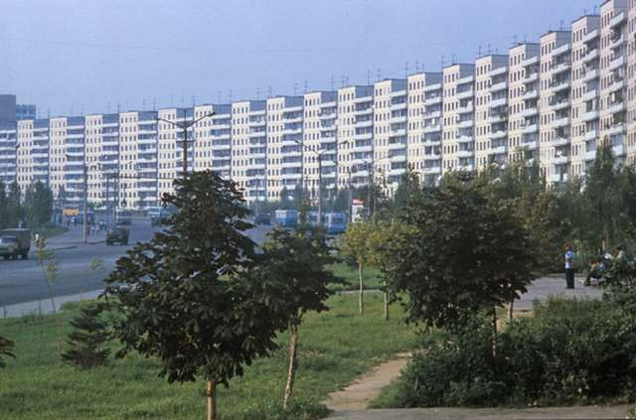
Зупинка №2
Відкрийте для себе архітектурне диво Дніпра: «Китайська стіна»
На мальовничому проспекті Героїв, розкинувся унікальний житловий комплекс, який місцеві жителі називають «Китайською стіною». Це не просто будинок, а справжній символ міста, що вражає своїми масштабами та історією. Чому «Китайська стіна» – це місце, яке варто відвідати?
•«Китайська стіна» – це найдовший житловий будинок в Україні, його довжина сягає близько 860 метрів. | •Уявіть собі будинок, довжиною майже в кілометр! Це – справжній гігант, який можна побачити лише в Дніпрі.
•Ця грандіозна споруда складається з 36 під'їздів і налічує близько 1300 квартир, у яких проживає понад 3000 мешканців. | •Будинок побудований на місці колишньої протоки.
•Щоб пройти від першого до остан нього під'їзду, потрібно подолати відстань, рівну трьом тролейбусним зупинкам. | •Цей будинок – живий свідок епохи 70-х, що зберіг у собі дух того часу.

Slide 6
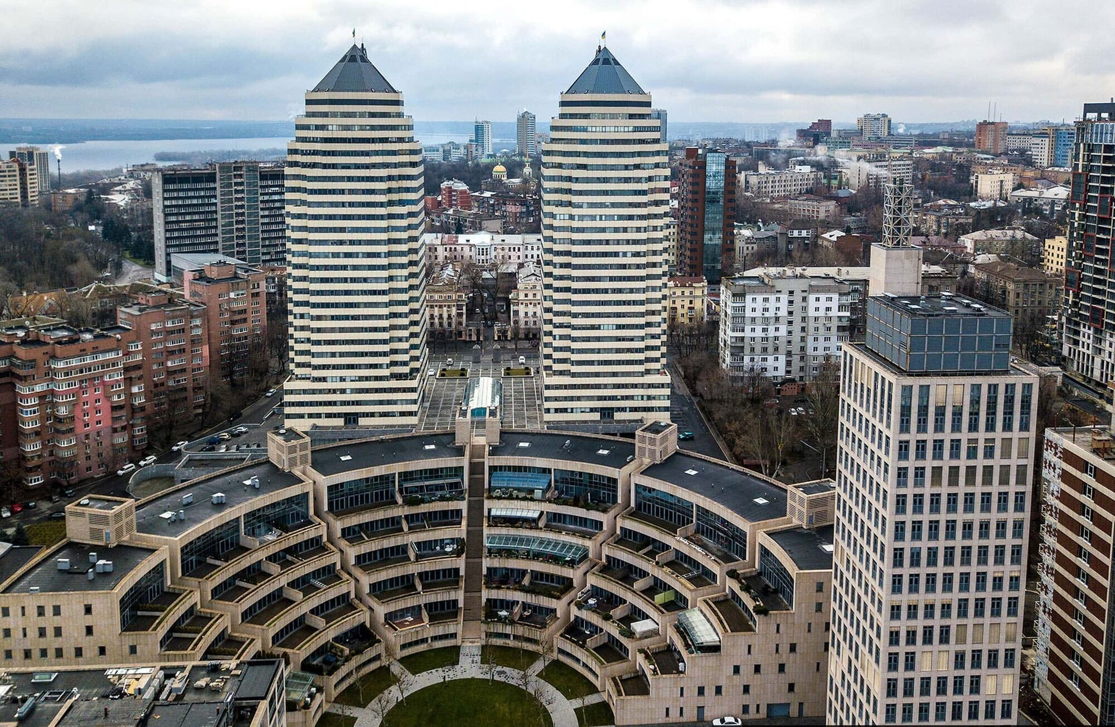
Зупинка №3
Хмарочоси
Ви коли-небудь бачили хмарочоси, які здіймаються до неба, як величні свічки? У Дніпрі є таке диво – легендарні "Свічки" на Перемозі! Це не просто висотні будинки, це – справжні символи міста, що вражають своєю архітектурою та історією. Що робить "Свічки" такими особливими?
Ці хмарочоси - одні з найвищих житлових будівель Дніпра, з яких відкриваються неймовірні панорами на місто та річку.
З верхніх поверхів будівель відкривається панорамний краєвид на річку Дніпро та місто.
Згідно з первинним проєктом, на житловому масиві Перемога, мали бути побудовані три хмарочоси «свічки». Але збудовано було тільки два.

Slide 7
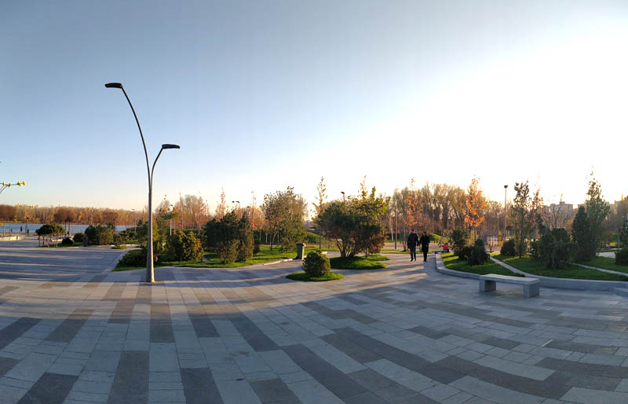
Зупинка №4
Прибережний сквер
Цікаві факти
•Прибережний сквер - це сучасна та унікальна зона
від починку, розташована на житловому масиві
Перемога.
• Тут є ігрові та спортивні майданчики, зелені
галявини, фонтан та реконструйована берегова лінія
для пляжного відпочинку.
• Вечірньої пори парк заворожуюче світиться і
виблискує своїми вогнями.
• В сквері висаджено багато рідкісних рослин.

Slide 8
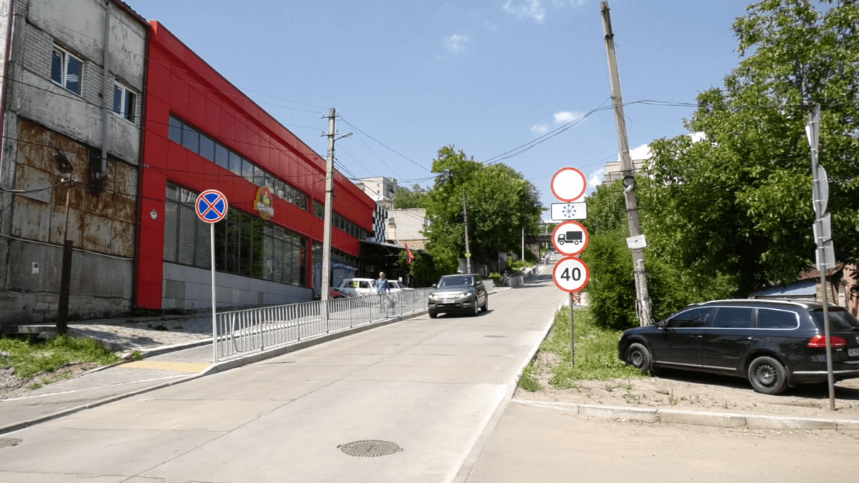
Зупинка №5
Селянський узвіз
Цікаве про Селянський узвіз
• Селянський узвіз — це важлива транспортна артерія,
яка з'єднує житловий масив Перемога з Набережною
Перемоги.
•Узвіз розташований на крутому схилі, що створює
унікальний ландшафт.
• З Селянського узвозу відкриваються чудові панорамні
види на річку Дніпро.
• Селянський узвіз є важливою транспортною розв'язкою,
що з'єднує житлові райони з набережною та іншими
частинами міста.

Slide 9
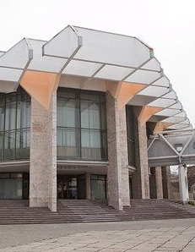
Зупинка №6
Міський палац дітей та юнацтва
• Будівля палацу - це сучасна
архітектурна споруда, яка
виділяється своїм оригінальним
дизайном.
• Вона нагадує космічний
корабель, що робить її
Унікальною пам'яткою міста.
• Палац є осередком творчості,
Де діти та юнацтво мають
Можливість розвивати свої
таланти в різних напрямках: від
мистецтва до науки.

Slide 10
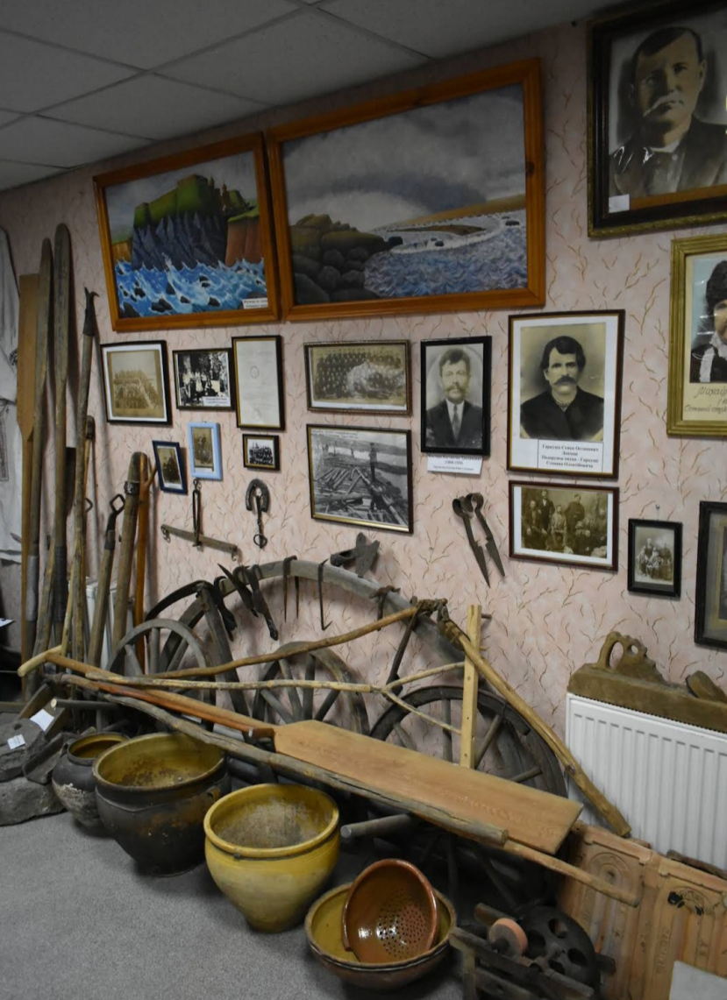
Додаткова зупинка №7
Лоцманська Кам’янка
•Лоцманська Кам'янка була зас
нована як поселення для лоцма
нів, які проводили судна через
Дніпрові пороги. Їхня майстер
ність була надзвичайно цінною,
адже пороги були складною та
небезпечною ділянкою річки.
•Село розташоване на правому
березі Дніпра, неподалік від
колишніх порогів. Це дозволяло
лоцманам контролювати рух
суден і вчасно надавати свої
послуги.

Slide 11
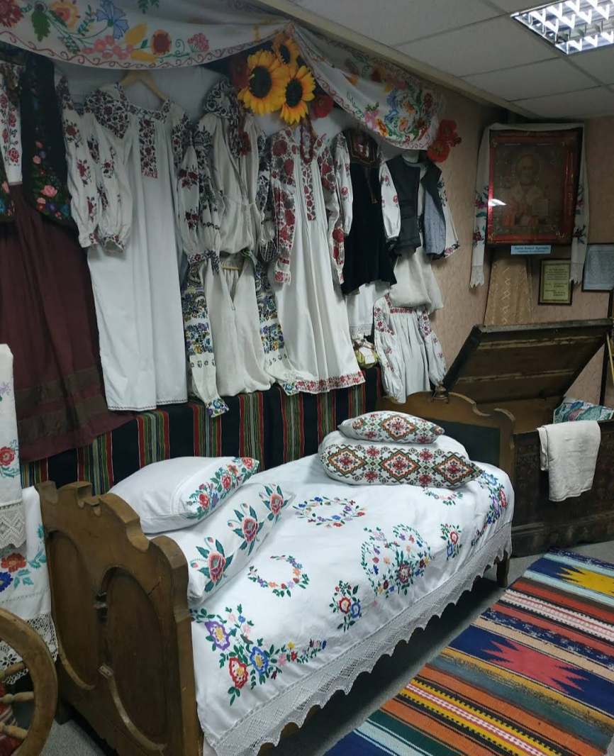
Додаткова зупинка №7
Лоцманська Кам’янка
•Лоцманська Кам'янка була
головним осередком катерино-
славських лоцманів, які слави-
лися своєю майстерністю
далеко за межами регіону.
•Сьогодні Лоцманська Кам'янка
зберігає свою історичну
атмосферу. Тут можна побачити
старі будинки, які нагадують про
минуле лоцманського поселення.

Slide 12
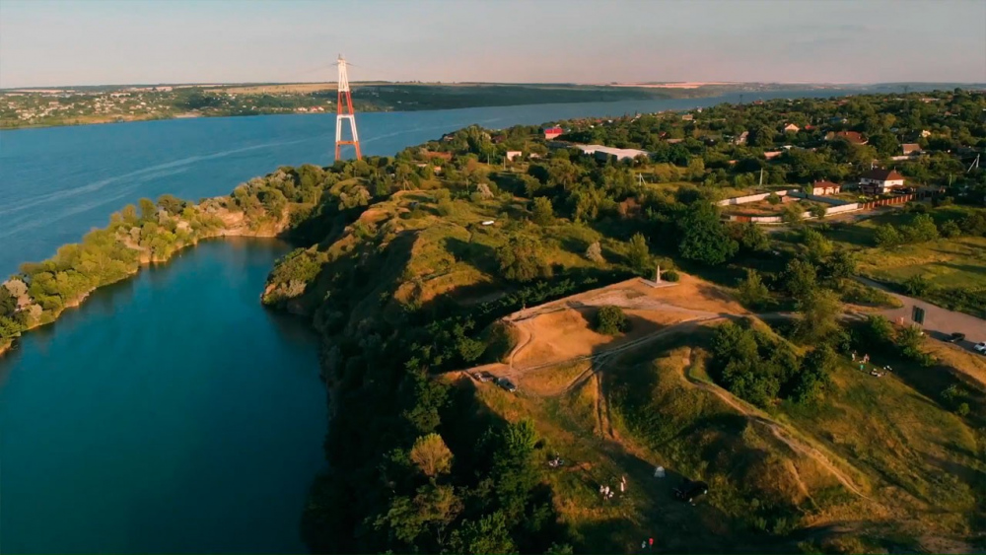
Додаткова зупинка №8
Кар’єр на місці Кодацької фортеці
•На місці, де колись височіла велична фортеця, з часом
утворилася западина. Імовірно, це сталося внаслідок
видобутку каменю, а також природних процесів ерозії.
•На сьогоднішній день на території, де стояла Кодацька
фортеця, дійсно є кар'єр або штучна водойма. Це місце є
популярним серед місцевих жителів для відпочинку, хоча
і не завжди усвідомлюється його історичне значення.
•Існує питання про збереження історичної пам'яті цього
місця. Кар'єр, хоч і є своєрідним ландшафтним
утворенням, значно змінив оригінальний вигляд території
фортеці.

Slide 13
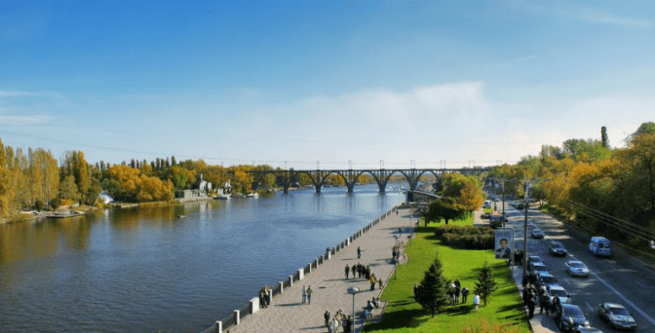
Цікаві фактики (ЗАГАЛОМ)
Всі ці об'єкти розташовані вздовж Набережної
Перемоги, що робить маршрут зручним та
мальовничим.
2. Кожен об'єкт має свою унікальну історію та
архітектуру, що відображають різні епохи
розвитку Дніпра.
3. Маршрут поєднує в собі природні та
архітектурні пам'ятки, пропонуючи
різноманітний досвід для туристів.
4. З верхніх поверхів хмарочосів, чудово видно
річку Дніпро, та прибережний сквер.

Slide 14
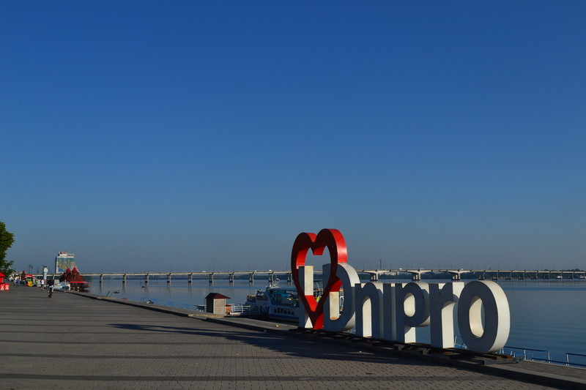
Дякую за увагу!

